Slide 1
Emergency call button
Stabilt og simpelt

Slide 2
Agenda
Opgaven (Hvad skal vi lave?)
Målsætninger (Hvad ønsker vi at få ud af det?)
Projektet (Hvordan laver vi det?)
INCOSE
SysML
SystemC
Konklusion (Hvad har vi lært/fået ud af det?)
Læringsmål (Har vi lært det vi burde?)

Slide 3
Opgaven
Nødkald med 2-vejs audio
Lang batteri-tid
Høj stabilitet
Lav pris
”Lille” formfaktor

Slide 4
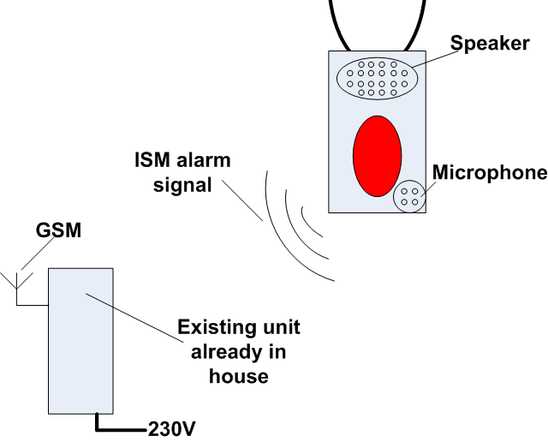
Produktet

Slide 5
Målsætninger
Udviklingsproces
INCOSE
Risikoanalyse
SysML
Design Space Eksploration
Pareto points
HW/SW Codesign (Top-down)
SystemC
SysML -> SystemC
SystemC -> Synthesis

Slide 6
Projekt
Dokumenter
Project proposal
Project description
Use cases (tidligere, requirements)
Project report

Slide 8
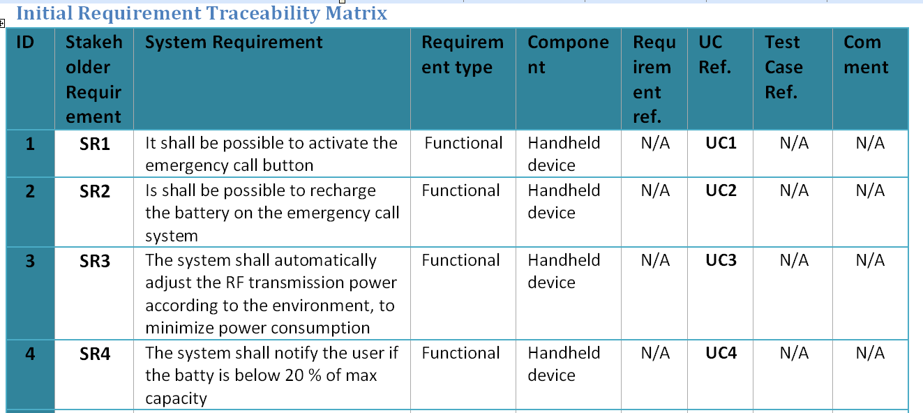
R(V)TM

Slide 9
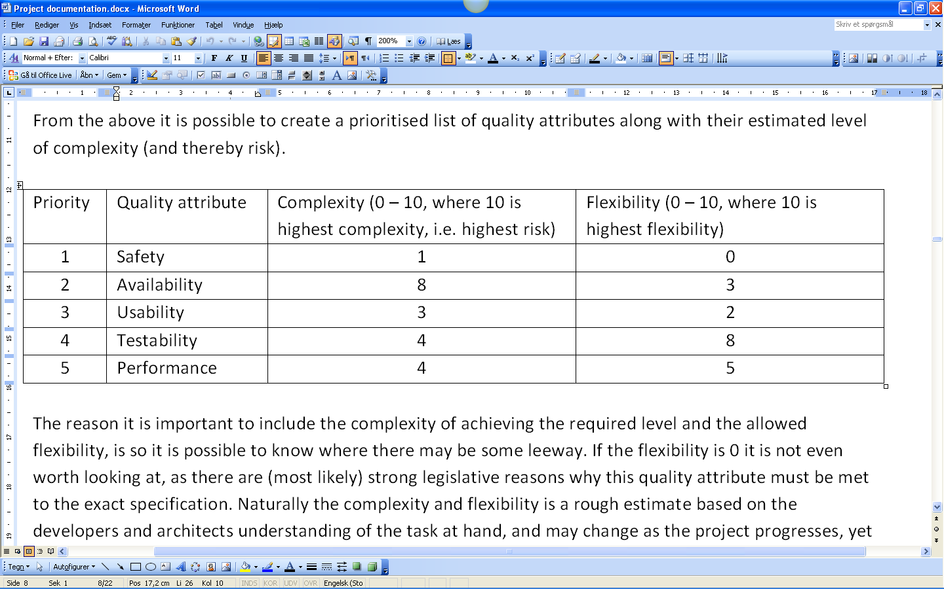
Kvalitets attributter

Slide 10
SysML

Slide 11
SysML

Slide 12
SysML

Slide 13
SysML

Slide 14
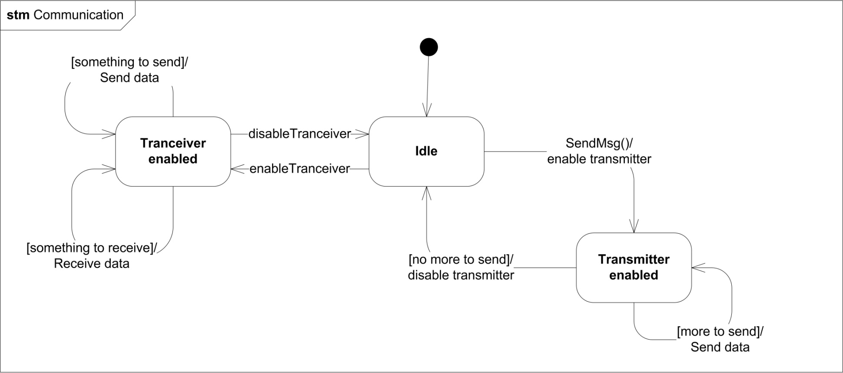
SysML

Slide 15
SysML
Single data stream
Multiple ports (data streams)
Multiple protocols.

Slide 16
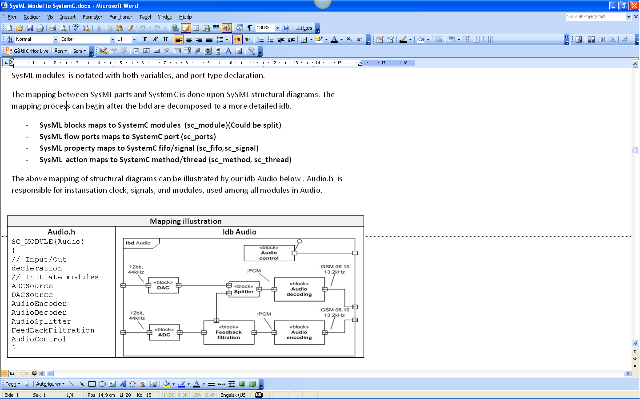
SysML ➔ SystemC

Slide 17
SysML ➔ SystemC

Slide 18
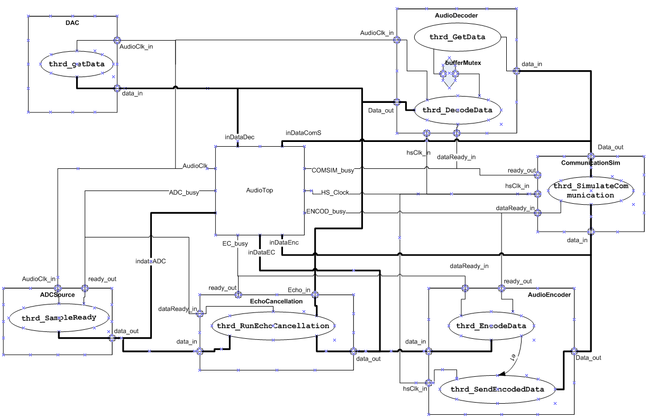
SystemC design (Audio)

Slide 19
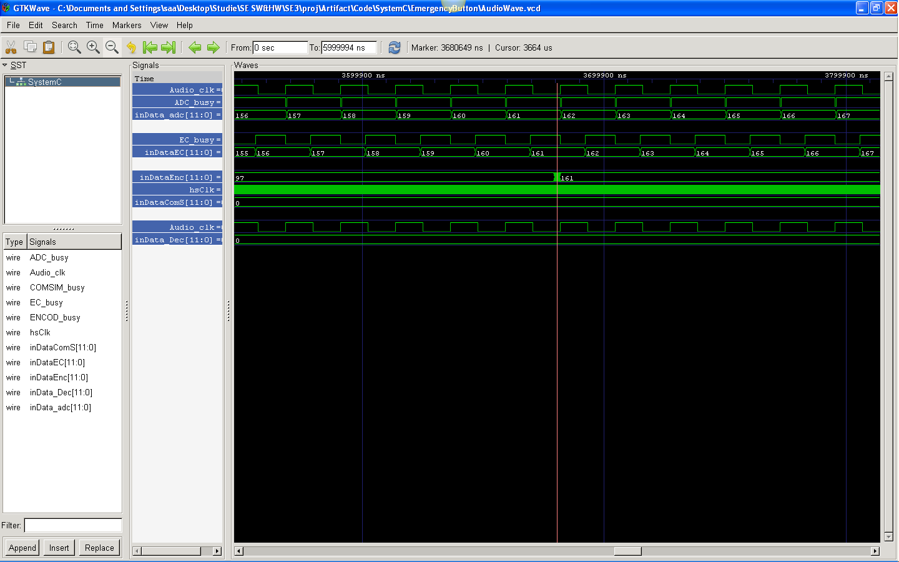
SystemC simulation

